Slide 1
Impulso Competitivo Servicio Agrícola y Ganadero
Mesa Forestal
Notes:
Preámbulo
SAG tiene 61 medidas entre Impulso Competitivo (50) y Plan de Control Estratégico (11), las cuales se relacionan con las diferentes áreas en las cuales actúa el servicio, tales como:
Agrícola
Forestal
Vitivinícola
Asuntos Internacionales
Protección de Recursos Naturales
Inocuidad e insumos
Para abarcar estos temas de la mejor manera, el Servicio realiza mesas de trabajo en conjunto con los gremios del sector privado una vez al mes, de manera de enfocar las soluciones a los requerimientos de los usuarios del SAG. Por otro lado, internamente tenemos un seguimiento a los compromisos que surgen en cada una de estas mesas mensuales, el cual se registra semanalmente, de manera de asegurar su cumplimiento para la siguiente reunión.
A la fecha, contamos con 12 medidas implementadas y otras cercanas a ser implementadas.
En la presentación del día de hoy nos centraremos en las 7 medidas denominadas como emblemáticas por parte del Ministerio de Economía.

Slide 2
MESA FORESTAL
Estado | MEDIDA
Implementada | Tramitación para uso de baño químico antimancha para maderas
 | Tramitación en la emisión certificados de aplicación de proceso HT
 | Inspección de maderas únicamente en plantas y puertos
 | Envío al extranjero de muestras comerciales de maderas
 | Documentación asociada a la Inspección de maderas
 | Certificado de secado como requisito para hora de inspección
 | Autorización de sitios de fumigación de maderas
 | Seminario SAG/CORMA plagas forestales
Mediano Plazo | Certificado de exportación para astillas
 | Certificación de madera verde
 | Certificación electrónica de exportación
 | Proyecto ventanilla única de exportaciones
* | Manual de plaguicidas para actividades forestales
** | Difusión de información de Leptocybe invasa
Notes:
* 6 Certificación de madera verde: Depende de las ONPF’s de los mercados de destino.
7 Mercado de Fumigación: Depende del mercado y MINSAL.
**: Medidas complementarias acordadas en la Mesa.

Slide 3
MESA FORESTAL
Estado | MEDIDA
** | Plan binacional SENASA/SAG para el control biológico de Pissodes castaneus
** | Reunión Consejo Asesor Forestal
** | Normas de ingreso de motonaves por polilla gitana – Lymantria dispar
Notes:
* 6 Certificación de madera verde: Depende de las ONPF’s de los mercados de destino.
7 Mercado de Fumigación: Depende del mercado y MINSAL.
**: Medidas complementarias acordadas en la Mesa.

Slide 4
N° | Compromisos | Avances | Plazos e Hitos | Comentarios
F.1 (N° 5) SISTEMA ELECTRÓNICO DE CERTIFICACION DE EXPORTACION | - Coordinar una reunión entre SAG y las empresas asociadas de CORMA Bío Bío, para dar a conocer los alcances sobre certificación electrónica y el Sistema Integrado de exportaciones . | Se realizó una reunión el 15 de diciembre, en la cual se presentó a los asociados de CORMA Bío Bío: Sistema de Exportaciones, avances del trabajo que ha realizado el SAG con respecto a certificación electrónica y Plan Piloto sobre verificación de medios de transporte en puntos de salida. - Se coordinó una nueva reunión para el 26 de enero, con el objeto de revisar los módulos del sistema de exportaciones que estén terminados y para analizar posibles mejoras a realizar en el sistema multipuerto durante el 2012. | - | -

Slide 5
N° | Compromisos | Avances | Plazos e Hitos | Comentarios
F.1 (N° 5) SISTEMA ELECTRÓNICO DE CERTIFICACION DE EXPORTACION | - Registro Unico: puesta en marcha septiembre 2011. | Este modulo del sistema de exportaciones, se encuantra en revisión por parte de la DPAF y correcciòn por parte de la empresa desarrolladora. | - | -
 | - Se realizará el proyecto de certificación electrónica junto a Corea y México para inicio del programa. | Se encuentra en desarrollo y a la espera de la aprobación del proyecto por DIRECOM y autotiridades mexicanas. Se está coordinando visita de una delegación de Holanda para marzo, para comenzar un piloto entre ambos países. | - | -

Slide 6
N° | Compromisos | Avances | Plazos e Hitos | Comentarios
F.2 (N° 49) Certificación de madera verde | - Realizar un seguimiento respecto de las exigencias que establecen los países de destino, en relación con la madera de estiba que se utiliza para exportar madera aserrada. | Se agregan a la lista de países con las cuales el SAG ha establecido contacto y que aplican el criterio establecido en la NIMF 15 para la madera de estiba: El Salvador, Islandia, Japón, Jordania, Kenia, Nicaragua, Rusia, Panamá, R. Dominicana y Uruguay. Por su parte, el Director Nacional del SAG remitirá una nueva consulta para seguir gestionando una respuesta de parte de los países, que aún no se pronuncian sobre este tema (China, Taiwán Tailandia, Australia, Arabia Saudita, Kuwait y Qatar). | - | - Las cartas fueron enviadas a los países de destino.

Slide 7
N° | Compromisos | Avances | Plazos e Hitos | Comentarios
F.4 (N° 50) Certificado de secado como requisito para hora inspección | - Realizar un seguimiento a la normativa mexicana que regula la importación de maderas con destino a México. | En remitió una carta a SEMARNAT el día 30-11-2011, en la cual se reitera la preocupación de Chile por el estrecho plazo que existe entre la fecha de realización de los tratamientos y la fecha de embarque. SEMARNAT respondió mediante Oficio N° 3084 de 13-12-2011, que se establecieron 45 días para la realización de los tratamientos con el objeto de minimizar la infestación de plagas. Sin embargo, se señala que se recibiran las observaciones pertinentes cuando la norma este en consulta publica. | - | - Se está a espera de que norma mexicana se publique para consulta pública.

Slide 8
N° | Compromisos | Avances | Plazos e Hitos | Comentarios
F.5 (N° 45) Certificado de exportación de astillas | - Elaborar un procedimiento de inspección de astillas pulpables con destino a Japón. | Se realizó los días 19 y 20 de diciembre una reunión con las oficinas sectoriales que inspeccionan astillas para analizar el primer borrador de procedimiento. A partir de esto, se encuentra en elaboración un procedimiento preliminar que será enviado a CORMA. | -

Slide 9
N° | Título | Objetivo | Contenido | Comentarios
F.6 (N° 44) Manual de plaguicidas para actividades forestales | - Manual de control de plagas forestales en Chile. | Disponer de un documento que consolide el conocimiento actual del control de las plagas forestales de relevancia económica presentes en Chile y que requieren medidas fitosanitarias de control mediante plaguicidas y/o control biológico, aportándose información sobre el manejo de plaguicidas. | 1.- Introducción 2.- Plagas forestales presentes en Chile. 3.- Plagas de relevancia cuarentenaria. 4.- Plagas asociadas a viveros forestales. 5.- Plagas asociadas a plantaciones forestales. 6.- Plagas asociadas a productos maderables. 7.- Ingredientes activos para el control de plagas forestales. 8.- Organismos de control biológico contra plagas forestales. 9.- Manejo de plaguicidas de uso forestal. 10.- Manejo de Organismos de Control Biológico. | Elaboración por parte de profesionales y especialistas de la DPAF,. Trabajo orientado hacia profesionales y técnicos que laboran en actividades de control de plagas forestales. Trabajo basado en información oficial de uso y registro de plaguicidas y de uso de OCBs en Chile. Plazo de entrega de borrador para edición y diagramación: Diciembre de 2012.

Slide 10
N° | Compromisos | Avances | Plazos e Hitos | Comentarios
F 7: Plan binacional SENASA/SAG para el control del gorgojo del pino (Pissodes castaneus) | Enviar al SENASA el documento “Plan de Contingencia Binacional para el control del Gorgojo de la corteza del pino Pissodes castaneus (De Geer) (Coleoptera: Curculionidae)”. | El documento elaborado por profesionales del SAG/Chile y del SENASA/Argentina fue enviado al SENASA con fecha 28-12-2011. | - | Implementado
 | - Evaluar la factibilidad de coordinar una reunión bilateral con SENASA para el 2012, destinado a buscar mecanismos de acción para la implementación del Plan. | - Se propone al SENASA/Argentina reunión técnica de trabajo del 6-8 de marzo próximo en Chile Chico a fin de discutir y analizar la implementación del plan. | - | - Se espera respuesta del SENASA
 | - Realizar difusión respecto de esta plaga. | - En el taller SAG/CORMA de plagas forestales que se llevo a cabo el 7 de diciembre el Valdivia, se realizó difusión sobre esta plaga. | - | - Implementado

Slide 11
N° | Compromisos | Avances | Plazos e Hitos | Comentarios
F.8: Divulgación de información de (Leptocybe invasa) | Diseñar e instalar un afiche sobre esta plaga en controles fronterizos para alertar su riesgo y reducir sus probabilidades de ingreso al país. Coordinar con la División de Asuntos Internacionales y Unidad de Comunicación y Prensa para esta labor. | - El diseño del afiche se encuentra en imprenta. | Enero 2012 | -

Slide 12
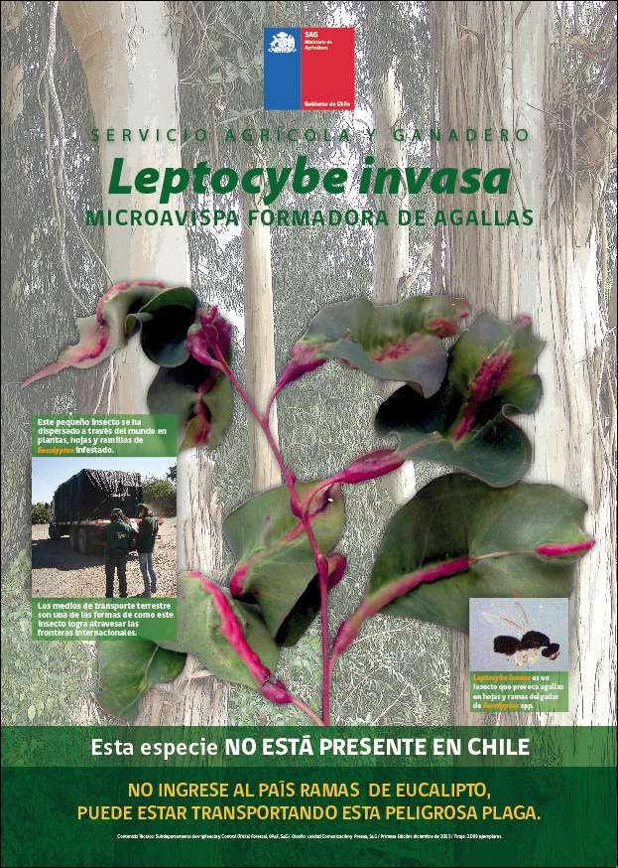

Slide 13
N° | Compromisos | Avances | Plazos e Hitos | Comentarios
F.9: Seminario SAG/CORMA sobre plagas forestales | - Realizar seminario SAG/CORMA sobre plagas forestales. | El seminario fue realizado el 7 de diciembre de 2011, con presentación de exposiciones de especialistas del SAG y de la CPF-S.A. | - | - Implementado

Slide 14
N° | Compromisos | Avances | Plazos e Hitos | Comentarios
F.10: Consejo Asesor Forestal | Programar reunión del Comitè Asesor del SAG en materias Forestales para el próximo mes de enero. | - Se remitieron las invitaciones a los participantes. | 27 de Enero, 2012. | -

Slide 15
N° | Compromisos | Avances | Plazos e Hitos | Comentarios
F.11: Polilla Gitana (Lymantria dispar) | Elaboración de resolución re requisitos de ingreso de motonaves por Lymantria dispar. | El borrador de resolución se encuentra en elaboración. | - Enero/2012. Envío borrador a consulta a CORMA. - Enero/2012. Envío borrador a División Jurídica, luego consulta pública, y OMC. | -

